Slide 1
Методы устранения гонок. Противогоночное кодирование
(RS, T, JK-триггеры)

Slide 2
Факторы, приводящие к состязаниям / гонкам
Δ t
P
ЛП
λ
1. Элементарные автоматы памяти (ЭАП) имеют различные, хотя и достаточно близкие, времена срабатывания.
2. Различные времена задержки сигналов в ЛП (функции возбуждения), поступающих на входы элементов памяти.
X
T1
T2
T3

Slide 3
Состязания, гонки
a_{k}
100
z
a_{s}
a_{m}
z
101
000
z
z
a_{l}
z
a_{w}
001
z
011

Slide 4
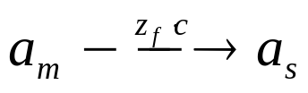
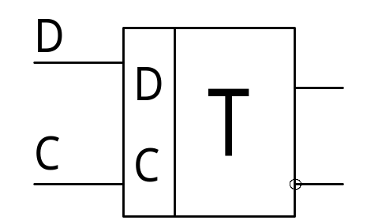
Методы устранения гонок
Аппаратные способы:
1. Тактирование (стробировании) входных сигналов автомата импульсами определенной длительности.
2. Использование двойной памяти.
В этом случае каждый элемент памяти дублируется, причём перезапись из первой ступени элементов памяти во вторую происходит в отсутствии синхронизирующего импульса.
ТТ

Slide 5
Методы противогоночного кодирования состояний автомата
(RS, T, JK-триггеры)

Slide 6
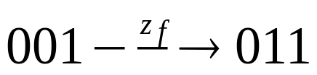
Методы устранения гонок
Алгоритмические способы:
1. Соседнее кодирование
2. Метод противогоночного кодирования с помощью «развязывания пар».

Slide 7
Соседнее кодирование состояний автомата
00
01
a1
a2
10
a3

Slide 8
Соседнее кодирование состояний автомата
1. В графе автомата не должно быть циклов с нечётным числом вершин.
00
1
01
?
2
3

Slide 9
Соседнее кодирование состояний автомата
2. Два соседних состояния второго порядка не должны иметь более двух состояний, лежащих между ними.
000
1
001
010
?
2
3
5
4
011

Slide 10
Соседнее кодирование состояний автомата
Диаграммы Вейча–Карно
 | 0 0 | 0 1 | 1 1 | 1 0
0 | а1 | а4 | а2 | а6
1 | а3 | - | - | а5



a1 = 000

Slide 11
Методы противогоночного кодирования состояний автомата
(RS, T, JK-триггеры)

Slide 12
Метод «развязывания пар»
 | a1 | a2 | a3 | a4 | a5 | a6 | a7
Z1 | a2 | a2 | a4 | а4 | a6 | a6 | -
Z2 | a1 | a3 | a3 | а1 | a3 | - | -
Z3 | - | a5 | a7 | - | a5 | - | a7
Рассмотрим всевозможные пары для Z1.
Z1: (a1,a2) (a2,a2) (a3,a4) (a4,a4) (a5,a6) (a6,a6)

Slide 13



Метод «развязывания пар»
Z1: (a1,a2) (a2,a2) (a3,a4) (a4,a4) (a5,a6) (a6,a6)
(а1,а2) (а2,а2) – Состязания некритические
(а3,а4) (а4,а4) – Состязания некритические
(а5,а6) (а6,а6) – Состязания некритические
(а1,а2) (а3,а4) – Гонки, вводим - 0011
(а1,а2) (а4,а4) – Пары развязаны - 0011
…..
(а3,а4) (а5,а6) – Пары связаны 1111. Вводим - 0011
(а3,а4) (а6,а6) – Пары развязаны - 0011
a1 | 0 | 1
a2 | 0 | 0
a3 | 1 | 0
a4 | 1 | 0
a5 | 1 | 1
a6 | 1 | 1
a7 | - | -

Slide 14

Методы противогоночного кодирования
Метод «развязывания пар»
 | 1 | 2 | 3 | 4
a1 | 0 | 1 | 1 | -
a2 | 0 | 0 | 0 | 0
a3 | 1 | 0 | 0 | 1
a4 | 1 | 0 | 1 | -
a5 | 1 | 1 | 0 | 0
a6 | 1 | 1 | - | -
a7 | - | - | - | 1
Z2=(a1,a1) (a2,a3) (a3,a3) (a4,a1)
(a5,a3)
Z3=(a2,a5) (a3,a7) (a5,a5) (a7,a7)

Slide 15
Метод противогоночного кодирования состояний автомата
 | 1 | 2 | 3 | 4 | 5
a1 | 0 | 1 | 1 | - | 0
a2 | 0 | 0 | 0 | 0 | 0
a3 | 1 | 0 | 0 | 1 | -
a4 | 1 | 0 | 1 | - | -
a5 | 1 | 1 | 0 | 0 | 1
a6 | 1 | 1 | - | - | 1
a7 | - | 0 | - | 1 | -

Slide 16
Методы унитарного кодирования

Slide 17
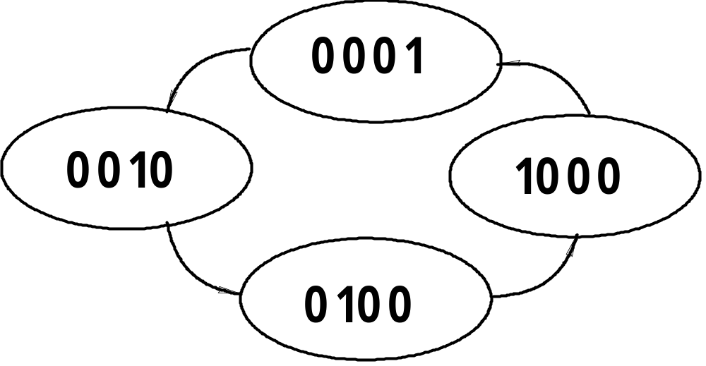
Методы унитарного кодирования
Граф сдвигового регистра:

Slide 18
Методы унитарного кодирования
Сдвиговый регистр:
τ
τ
n
1
0
0
1
0

Slide 19
Граф переходов для СТ
000
1
001
5
2
100
3
010
4
011

Slide 20
Использование схем на основе
СТ и дешифратора = Унитарное кодирование
1
0
0
1
0
+1
CT
0
-1
1
1
D1
2
2
DC
D2
4
4
D3
8
8
D4
C
0
R
15
0

